Slide 1
Bilimsel Araştırmalarda Yapay Zekâ Kullanımı ve Etik Dr. Öğr. Üyesi Nazmi Ekin VURAL

Slide 2
Metin Analizi Araçları
Yapay Zekânın Araştırmalarda Kullanımı
Yapay Zekâ ve Dil Modelleri Nedir?
Yapay Zekâ Nedir?
Büyük veri setleri üzerinde öğrenme, problem çözme ve karar verme süreçlerini otomatize eden bir teknolojidir.
Kullanım Alanları: Tıp, mühendislik, iletişim, eğitim, bilimsel araştırmalar vb.
Dil Modelleri (Language Models) Nedir?
Metin verilerini analiz etmek ve üretmek için tasarlanmış yapay zekâ algoritmalarıdır.
İşlevler: Yazım önerileri, özet çıkarma, soru-cevap sistemleri.
Bilimsel Araştırmalardaki Potansiyeli:
Daha hızlı literatür tarama.
Veri analizini otomatize etme.
Akademik yazımda destek sağlama.

Slide 3
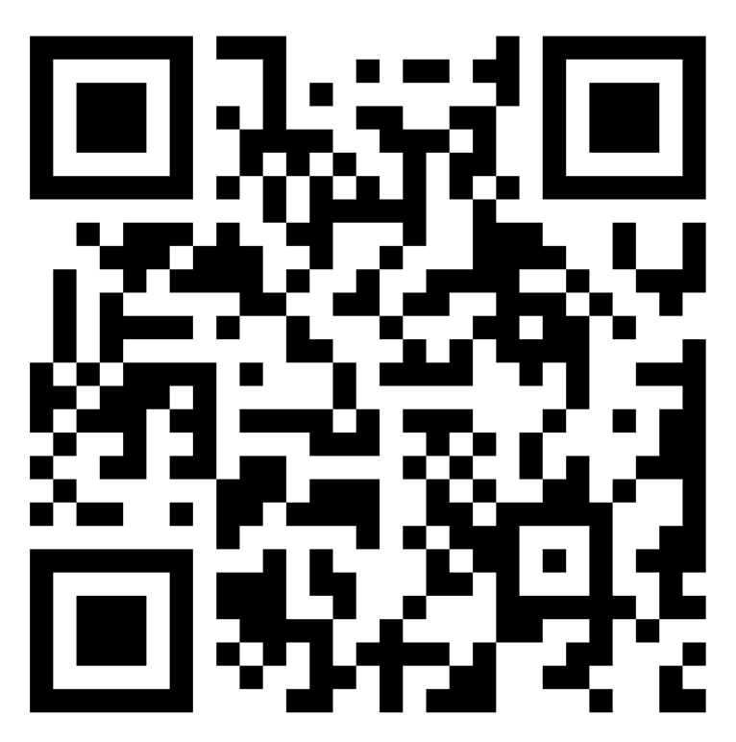
Metin Analizi Araçları
Yapay Zekânın Araştırmalarda Kullanımı
Yapay Zekâ Araçları
ChatGPT (OpenAI)
Kullanım alanları: Akademik yazım önerileri, özet çıkarma, araştırma soruları oluşturma.
Örnek: "Yapay zekanın sosyal bilimlerde kullanımı üzerine 3 kısa paragraf oluştur."

Slide 4
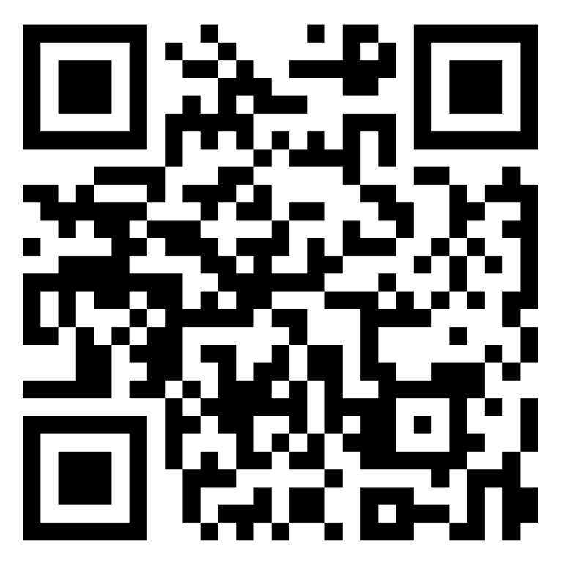
Metin Analizi Araçları
Yapay Zekânın Araştırmalarda Kullanımı
Yapay Zekâ Araçları
Claude (Anthropic)
Özellikle metin analizlerinde güçlüdür ve daha etik odaklıdır.
Örnek: "Güncel akademik çalışmaları etik açıdan analiz et."

Slide 5
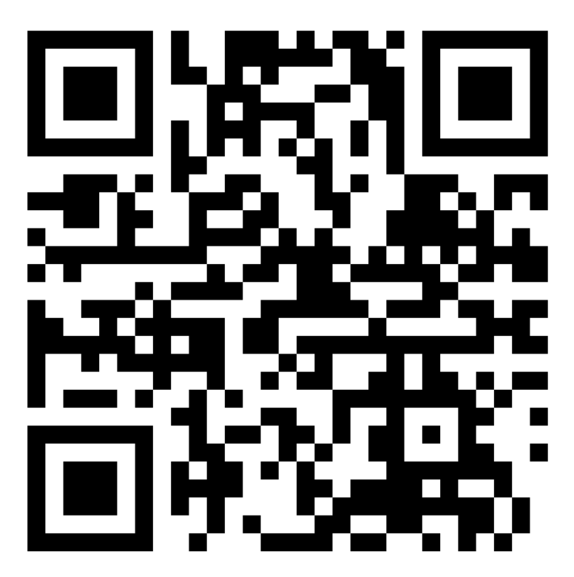
Metin Analizi Araçları
Yapay Zekânın Araştırmalarda Kullanımı
Yapay Zekâ Araçları
Lex (AI Writing Tool)
Daha kısa ve verimli metin yazımları için.
Örnek: "Bir akademik makale için giriş cümlesi önerileri sun."

Slide 6
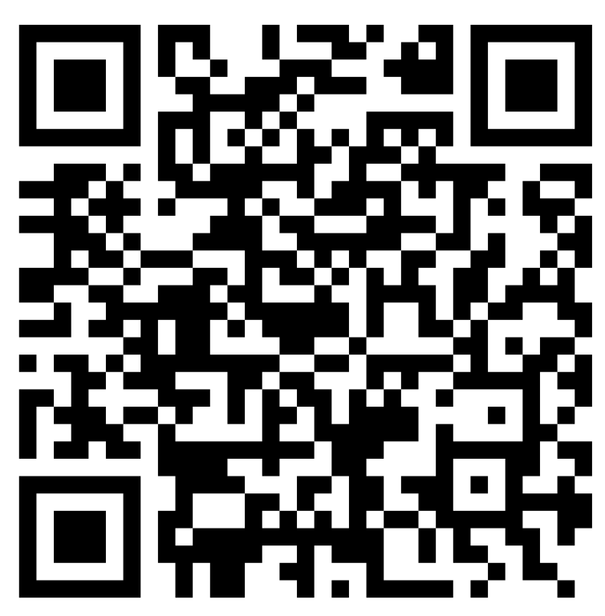
Metin Analizi Araçları
Yapay Zekânın Araştırmalarda Kullanımı
Yapay Zekâ Araçları
NotebookLM
Kullanım Alanları: Araştırma notlarını düzenleme, akademik metinlerde belirli bölümleri özetleme ve kapsamlı içeriklerin hızlı analizini yapma.
Örnek: "Bu akademik makaledeki temel hipotezleri maddeler halinde listele ve çalışmanın sonucunu özetle."

Slide 7
Metin Analizi Araçları Kullanılırken Dikkat Edilmesi Gerekenler!
Yapay Zekânın Araştırmalarda Kullanımı
Yapay Zekâ Araçları
Çıktıların Doğruluğunu Kontrol Edin!
Yapay zekâ araçları zaman zaman yanlış, eksik veya bağlamdan kopuk bilgiler üretebilir. Özellikle akademik çalışmalarda bu tür hatalar, bilimsel yanlışlıklara neden olabilir.
Üretilen çıktıları güvenilir kaynaklarla karşılaştırarak doğrulayın ve mutlaka bir uzman gözetiminde değerlendirin.

Slide 8
Metin Analizi Araçları Kullanılırken Dikkat Edilmesi Gerekenler!
Yapay Zekânın Araştırmalarda Kullanımı
Yapay Zekâ Araçları
Kaynakların Güvenilirliğini Sorgulayın!
Yapay zekâ araçları bazen uydurma referanslar veya yanlış kaynaklar gösterebilir. Bu durum, akademik yazımda ciddi sorunlara yol açabilir.
Araç tarafından sunulan kaynakların orijinalliğini kontrol edin ve akademik standartlara uygunluğu doğrulayın.

Slide 9
Metin Analizi Araçları Kullanılırken Dikkat Edilmesi Gerekenler!
Yapay Zekânın Araştırmalarda Kullanımı
Yapay Zekâ Araçları
Etik Kullanıma Özen Gösterin!
Yapay zekâ tarafından üretilen metinler, akademik bütünlük ve etik kurallar açısından tartışmalı olabilir. İntihal veya yazarlık haklarının ihlali riski taşır.
Yapay zekâ katkısını açıkça belirtin ve sadece yardımcı araç olarak kullanın; tüm çalışmayı yapay zekaya bırakmayın.

Slide 10
Metin Analizi Araçları Kullanılırken Dikkat Edilmesi Gerekenler!
Yapay Zekânın Araştırmalarda Kullanımı
Yapay Zekâ Araçları
Önyargıları Göz Önünde Bulundurun!
Yapay zekâ modelleri, eğitildikleri veri setlerinde bulunan önyargıları yansıtabilir. Bu, taraflı veya ayrımcı ifadelerin metinlere yansımasına neden olabilir.
Üretilen metinlerde olası önyargıları belirlemek ve bu tür ifadeleri ortadan kaldırmak için dikkatli bir şekilde değerlendirme yapın.

Slide 11
Metin Analizi Araçları Kullanılırken Dikkat Edilmesi Gerekenler!
Yapay Zekânın Araştırmalarda Kullanımı
Yapay Zekâ Araçları
Çıkışların Akademik Formatlara Uygunluğunu Kontrol Edin!
Yapay zeka araçları, bazen akademik format ve dil kurallarına tam olarak uygun metinler üretemeyebilir. Bu durum, akademik yazımda sıkıntılar yaratabilir.
Üretilen metni, akademik yazım kurallarına uygun hale getirmek için son düzenlemeleri manuel olarak yapın. Dil, biçim ve içerik uyumunu kontrol edin.

Slide 12
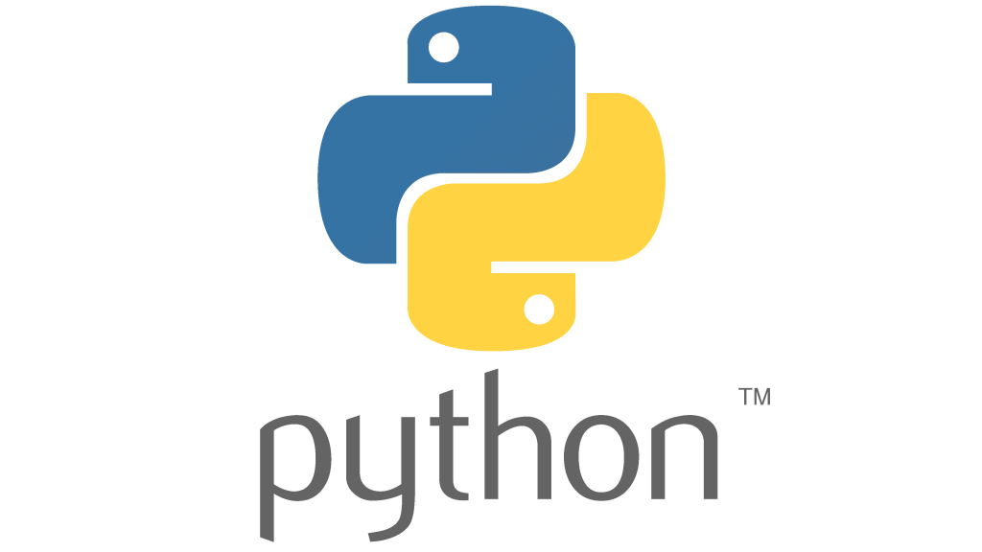
Veri Analizi ve Görselleştirme Araçları
Yapay Zekânın Araştırmalarda Kullanımı
Yapay Zekâ Araçları
Python (Pandas, Matplotlib, Seaborn)
Geniş veri setlerini analiz etmek ve grafikler oluşturmak için ideal.
Örnek Görev: Bir veri setindeki ortalama, standart sapma gibi temel istatistikleri bulma ve dağılım grafiği çizme.

Slide 13
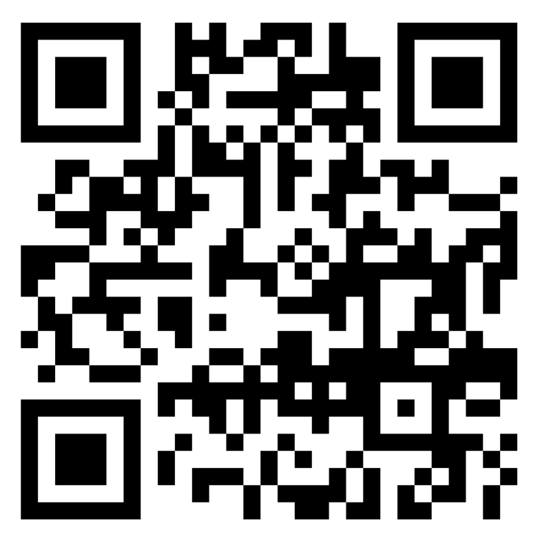
Veri Analizi ve Görselleştirme Araçları
Yapay Zekânın Araştırmalarda Kullanımı
Yapay Zekâ Araçları
Tableau
Etkileşimli görselleştirme ve geniş veri kaynaklarına entegrasyon sağlar.
Örnek: Yıllara göre yayın trendleri tablosu oluşturmak.

Slide 14
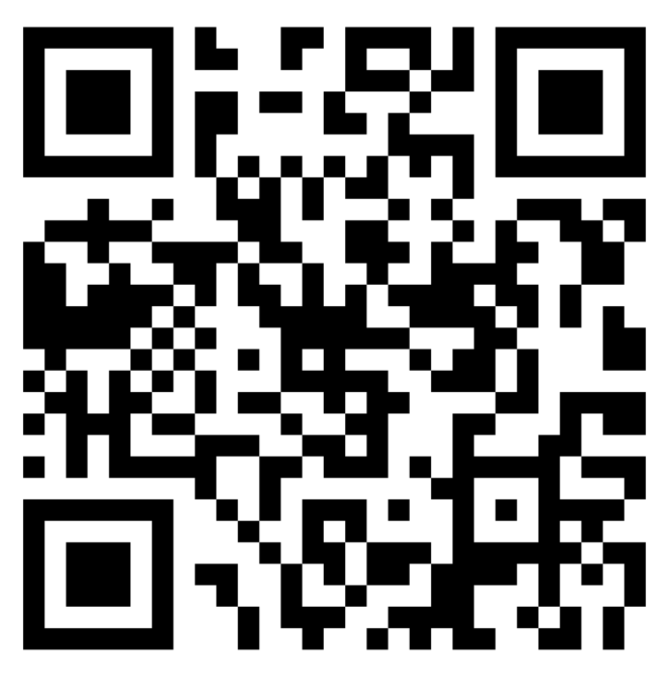
Veri Analizi ve Görselleştirme Araçları
Yapay Zekânın Araştırmalarda Kullanımı
Yapay Zekâ Araçları
Flourish Studio
Flourish Studio ile etkileşimli haritalar, sütun grafikleri ve zaman çizelgeleri gibi görselleştirmeler oluşturabilirsiniz.
Veri yükleyerek hızlıca görselleştirme hazırlayabilir ve projelerinize etkileyici sunumlar ekleyebilirsiniz.

Slide 15
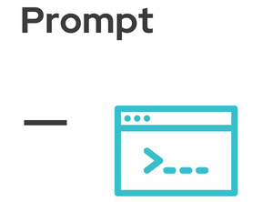
Prompt Yazma
Yapay Zekânın Araştırmalarda Kullanımı
Etkili Prompt Yazma Teknikleri
Prompt Nedir?
Prompt, bir yapay zeka modeline verilen talimatlardır.
Doğru ve etkili bir prompt, yapay zeka araçlarından istenilen çıktıyı almak için kritik öneme sahiptir.

Slide 16
Etkili Prompt Yazma İpuçları
Yapay Zekânın Araştırmalarda Kullanımı
Etkili Prompt Yazma Teknikleri
Açık ve net ifadeler kullanın.
Zayıf: "Bilimsel araştırmalarda yapay zeka etik midir?"
Güçlü: "Bilimsel araştırmalarda yapay zekanın etik kullanımı üzerine 5 argüman yaz."
Talimatları aşamalı verin.
Örnek: "İlk önce literatür taramasını özetle, ardından etik sorunları maddeler halinde listele."
Kapsamı daraltın.
Geniş: "Tüm etik sorunları açıklayın."
Dar: "Akademik araştırmalarda veri mahremiyeti ile ilgili 3 etik sorunu listele."
Çıkış formatını belirtin.
Örnek: "Sonuçları bir tablo şeklinde sun."

Slide 17
Prompt Örnekleri
Yapay Zekânın Araştırmalarda Kullanımı
Etkili Prompt Yazma Teknikleri
Analitik Çıktılar İçin:
"Son 5 yılda yayımlanan yapay zeka makalelerindeki en yaygın temaları listele."
"2020-2024 arasında veri görselleştirme teknikleri üzerine yayımlanan makalelerden en çok kullanılan yöntemleri sırala."
"Bir literatür taramasında, veri gizliliğiyle ilgili en sık tartışılan 3 etik sorunu listele."
Yaratıcı Çıktılar İçin:
"Yapay zekanın akademik etik üzerindeki etkisi hakkında yaratıcı bir makale başlığı öner."
"Yapay zekanın araştırmalarda kullanımı üzerine bir konferans için dikkat çekici bir başlık öner."
"Bilimsel araştırmalarda yapay zekanın veri analizine etkisini anlatan 3 metafor oluştur."

Slide 18
Prompt Örnekleri
Yapay Zekânın Araştırmalarda Kullanımı
Etkili Prompt Yazma Teknikleri
Özetleme İçin:
"Bu 500 kelimelik paragrafı 100 kelimelik bir özete dönüştür. "
"Bir tez giriş bölümü için, aşağıdaki uzun açıklamayı daha kısa ve net bir şekilde yeniden yaz."
"Bu makaleden 5 anahtar bulguyu çıkar ve maddeler halinde yaz. "
Karşılaştırma ve Analiz İçin
"Yapay zekanın sosyal bilimler ve fen bilimlerindeki farklı kullanımlarını karşılaştıran bir paragraf yaz."
"Nicel ve nitel yöntemlerin yapay zeka ile entegrasyonunda karşılaşılan zorlukları özetle."
Veri Görselleştirme İçin
"Bir araştırma için veri setinin yıllık değişimini açıklayacak bir grafik türü öner ve neden uygun olduğunu belirt."
"Bir veri setinin hangi görselleştirme teknikleriyle daha etkili sunulabileceğini listele."

Slide 19
Prompt Örnekleri
Yapay Zekânın Araştırmalarda Kullanımı
Etkili Prompt Yazma Teknikleri
"Belirli bir konu hakkında mevcut literatürü özetle. Konu: [Konu Adı]. Anahtar terimler: [Terim1, Terim2]. Özetlerde yıl aralığını [Yıl1-Yıl2] arasında tut ve yalnızca akademik makalelere odaklan."
"Belirtilen bir konu alanında açık ve araştırılabilir bir problem tanımla. Alan: [Araştırma Alanı]. Problemin akademik literatürdeki boşluklara veya çözülmesi gereken pratik bir ihtiyaca dayalı olmasına dikkat et."
"Belirtilen araştırma için en uygun yazılım, araç veya yöntem önerilerini sun. Araştırma türü: [Nitel/Nicel/Karma]. Veri analizi, görselleştirme veya kaynak yönetimi için kullanılan popüler araçlardan örnekler ver."
"Belirtilen bir makale için kısa bir özet oluştur. Makale metni: [Makale Metni]. Özet 200 kelimeyi geçmesin ve çalışmanın amacı, yöntemleri, bulguları ve sonuçlarını kapsasın."
"Belirtilen bir alanda akademik literatürdeki boşlukları tespit et ve bu boşluklara yönelik araştırma önerileri geliştir. Alan: [Araştırma Alanı]."
"Belirtilen bir araştırma projesi için etik hususları değerlendir. Araştırma türü: [Araştırma Türü]. Etik kurallar, katılımcı hakları ve veri gizliliği gibi konulara odaklan."

Slide 20
Prompt Örnekleri
Yapay Zekânın Araştırmalarda Kullanımı
Etkili Prompt Yazma Teknikleri
"Belirtilen alan için yenilikçi ve araştırmaya değer bir araştırma sorusu öner. Alan: [Araştırma Alanı]. Sorunun hem özgün hem de bilimsel olarak araştırılabilir olmasına dikkat et."
"Bir tez için giriş bölümü yaz. Konu: [Tez Konusu]. Bu bölümde çalışmanın amacı, önemi, kapsamı ve temel araştırma soruları açıklansın. Metni akademik bir üslupla yaz."
"Bir araştırma projesi için metodoloji bölümü yaz. Araştırmanın türü: [Nitel/Nicel/Karma]. Kullanılacak veri toplama yöntemleri: [Anket, Görüşme, Deney vb.]. Örneklem büyüklüğü ve seçim yöntemini de açıkla."
"Belirtilen bulgulara dayanarak bir makale için tartışma bölümü yaz. Bulgular: [Bulgularınızı Buraya Yazın]. Tartışmada bulguların mevcut literatürle nasıl örtüştüğüne veya ayrıştığına odaklan ve gelecekteki araştırmalar için öneriler sun."
"Belirtilen kaynaklara dayanarak bir 'Kaynakça' veya 'Referanslar' bölümü oluştur. Kaynaklar: [Kaynak Listesi]. APA/MLA/Chicago gibi standart bir referans formatını kullanarak düzenle."
"Bir akademik metni daha resmi ve akademik bir üslupla yeniden yaz. Metin: [Metni Buraya Yapıştırın]. Dilbilgisi, ton ve akademik uygunluk açısından düzenlemeler yap."

Slide 21
UYGULAMA

Slide 22
Veri Mahremiyeti ve Güvenlik Sorunu
Yapay Zekânın Araştırmalarda Kullanımı
Etik Sorunlar
Yapay zeka araçları, kişisel veriler ve hassas bilgiler içeren veri setlerini işlerken veri mahremiyeti ihlalleri yaratabilir.
Bir akademik araştırma için kullanılan veri seti, uygun şekilde anonimleştirilmeden yapay zekaya sunulursa, bireylerin kimlikleri açığa çıkabilir.
Tartışma Soruları
Bu riski minimize etmek için hangi yöntemler kullanılabilir?
Yapay zekanın kullandığı verilerde şeffaflık nasıl sağlanabilir?

Slide 23
Önyargı ve Şeffaflık Sorunu
Yapay Zekânın Araştırmalarda Kullanımı
Etik Sorunlar
Yapay zeka, eğitildiği verilerde bulunan önyargıları kopyalayabilir veya güçlendirebilir.
Yapay zeka tarafından yazılan akademik metinlerde belirli bir grup ya da fikrin öne çıkarılması.
Çözüm Yolları:
Verilerin çeşitlendirilmesi.
Yapay zeka çıktılarının insan gözetiminde değerlendirilmesi.

Slide 24
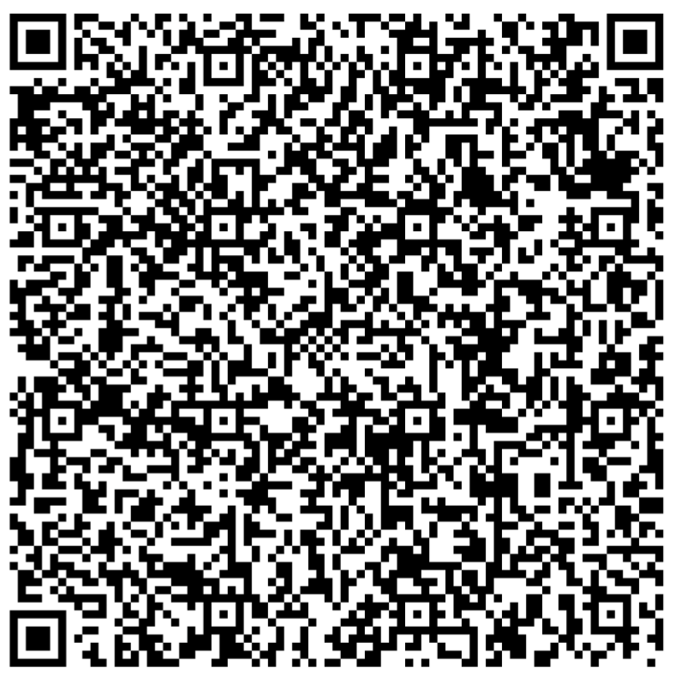
Akademik Bütünlük, Yazarlık ve İntihal Riskleri
Yapay Zekânın Araştırmalarda Kullanımı
Etik Sorunlar
Yapay zeka araçları, intihal yapılmış veya özgün olmayan içerikler üretebilir. Araştırmacıların bu içerikleri kullanması, akademik etik kurallarına aykırı olabilir.
Bir makalenin büyük kısmının yapay zeka ile oluşturulup, yazarın katkısının minimal düzeyde olması.
Çözüm Önerileri
Yapay zeka katkısının açıkça belirtilmesi.
Akademik yazımda yapay zeka kullanımına dair etik yönergelerin oluşturulması (YÖK Bilimsel Araştırma ve Yayın Faaliyetlerinde
Üretken Yapay Zekâ Kullanımına Dair Etik Rehber)

Slide 25
Araştırmacıların Rolü ve Sorumlulukları
Yapay Zekânın Araştırmalarda Kullanımı
Etik Sorunlar
Yapay zekanın araştırmacılar üzerindeki olumlu etkisi
Daha hızlı analiz ve sonuç alma avantajı.
Yapay zekanın araştırmacılar üzerindeki olumsuz etkisi
Araştırmacıların derinlemesine analitik düşünme rolünün azalması.
Soru: "Araştırmacı, yapay zekanın ürettiği sonuçların doğruluğundan ne ölçüde sorumludur?"

